Slide 1
Cvičení 6
JARO 2024 | Pokročilá ložisková geologie Lenka Skřápková

Slide 2
Genetická klasifikace ložisek (upraveno podle Rozložník et al. 1987
Série |  | Skupina | Typ | Formace
Endogenní |  | magmatická | likvační | Cu-Ni + PGE
 |  |  | protomagmatická | Cr, PGE, C, Ti, REE
 |  |  | hysteromagmatická | Cr, Ti, magnetit-apatit
 |  | pegmatitová | jednoduché pegmatity | křemen-živec-slída
 |  |  | metasomatizované pegmatity | Li, Be, Nb-Ta, Sn, U-Th, Au, drahé kameny
 |  | karbonatitová |  | REE
 |  | hydrotermálních metasomatitů | skarnová | Fe, W, Cu, Pb-Zn, Co, Sn, Mo, U, …
 |  |  | albititová | Nb-Ta, Zr, U, Be, …
 |  |  | greisenová | Sn-W, Mo, Be, Li
 |  |  | porfyrových rud | Cu, Mo, U
 |  | hydrotermální | plutonická | Au, Sn, W, Mo, Cu, U, Ni-Co, Sb, …
 |  |  | subvulkanická | Sn-W-Bi-Ag, Au-Ag, Cu-Pb-Zn, …
 |  |  | teletermální | Pb-Zn, Hg-Sb, Cu, fluorit
 | Metamorfogenní | kontaktně metamorfogenní | kontaktně metamorfovaná | Fe, Mn, V, …
 |  |  | kontaktně metamorfní: metasomatická termometamorfní | viz skarny grafit, smirek, andalusit
 |  | regionálně metamorfogenní | regionálně metamorfovaná | Fe, Mn, kyzové formace, rýžoviska
 |  |  | regionálně metamorfní: restity pegmatity metasomatity | grafit, sillimanit, azbest křemen-živec-slída viz skarny
 |  |  | metamorfně hydrotermální | viz hydrotermální ložiska
Endo-exogenní | subaerická | vulkanoexhalační | S, B
 |  | krustální | travertin, sintry
 |  | hydratogenní | pitná, léčivá, průmyslová voda geotermální energie
 | submarinní | vulkanosedimentární | Fe (Lahn Dill), Mn, Cu+Pb-Zn+Au-Ag (kyzové formace)
 |  | hydrotermálně sedimentární | Cu-Co, Cu, Pb-Zn + Ag, kovonosné jíly
Exo-endogenní | infiltrační | mineralizace hydrogenní: v pískovcích v karbonátech v kaustobiolitech | U, Cu red beds S, sádrovec, P U, Ge, P
Exogenní | zvětralinová | rýžoviska | Sn, Nb-Ta, W, diamant, pyrop
 |  | reziduání | kaolin, bauxit, Fe, Ni-laterity, …
 |  | halmyrolytická | bentonit
 |  | supergenního obohacení | druhotné oxidické a sufidické rudy
 | sedimentární | klastická | Au, Pt, diamant, Sn, Ti, Zr, Au-U, štěrky, písky
 |  | chemogenní a biochemogenní | evapority, karbonáty, silicity
 |  | organogenní | karbonáty, silicity, fosfority kaustobiolity

Slide 3
LOŽISKA KAUSTOBIOLITŮ

Slide 4
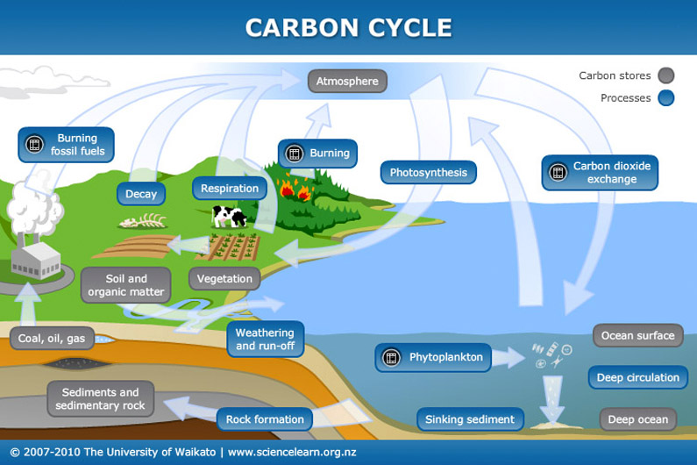
KAUSTOBIOLITY – ROZDĚLENÍ
UHELNÁ ŘADA
ŽIVIČNÁ ŘADA
RAŠELINA
ROPA
LIGNIT
ZEMNÍ PLYN
HNĚDÉ UHLÍ
HYDRÁTY METANU
ČERNÉ UHLÍ
OZOKERIT (ZEMNÍ VOSK)
ANTRACIT
ASFALT

Slide 5
KAUSTOBIOLITY – složky
odumřelá organická substance → nekromasa (C+O+H+N+S)
BITUMEN
rozpustný v organických rozpouštědlech
uhlovodíky zejména pro ropu a zemní plyn
výrazná luminiscence
KEROGEN
nerozpustný v organických rozpouštědlech, spalitelný
některé formy vznikly rozkladem bitumenu a huminových látek
gely a organické hydrosoly rozpustné v alkalických rozpouštědlech
přítomné především v humusu, rašelině a hnědém uhlí → obsah klesá s prouhelněním
HUMINOVÉ LÁTKY
v ropě NE
KARBOIDY
organická substance s krystaly grafitu
antracit, fuzit

Slide 6
UHELNÁ ŘADA

Slide 7
UHLÍ
Ložiska vázána na paralické a limnické pánve.
PARALICKÁ PÁNEV
pasivní okraje kontinentů → delty, laguny
střídání kontinentálních a mořských podmínek
předpolí orogenů → vliv doznívání orogeneze
rašelinění vs prouhelňování
Uhlí se obchoduje v tzv. short tons → 907 kg.
LIMNICKÁ PÁNEV
intrakratonní pozice → sladkovodní jezera, rašeliniště, bažiny
stabilní kůra, platformní režim → lehčí těžba
Z hlediska složení a makroskopického vzhledu je uhlí po celém světě stejné, ALE mikroskopicky se může lišit i v rámci jedné pánve.

Slide 8
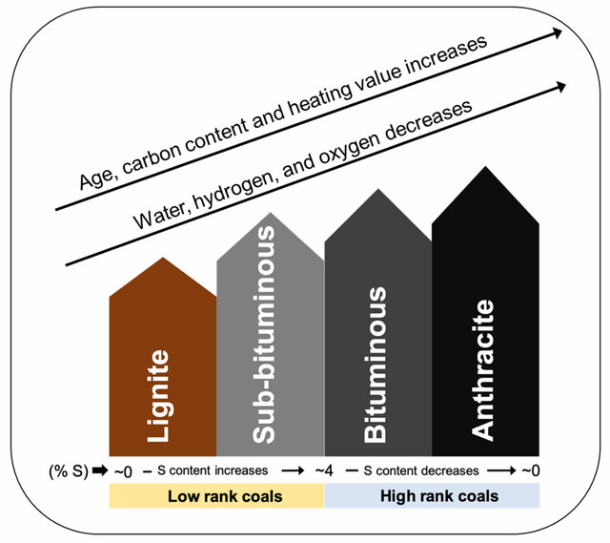
UHLÍ - vznik
Rozklad organické hmoty vyšších rostlin
v anoxickém prostředí
ODRAZNOST VITRINITU
= uspořádání makromolekul
= parametr tepelné přeměny
odráží fyzikální a chemické změny organické hmoty
čím vyšší prouhelnění, tím vyšší odrazivost světla
KLASIFIKACE
obsah vody, výhřevnost, obsah prchavých složek, odraznost vitrinitu
Sekhohola-Dlamini et al. 2022
 | RAŠELINA | LIGNIT | HNĚDÉ UHLÍ | ČERNÉ UHLÍ | ANTRACIT
Obsah C (%) | < 25 | 25-35 | 35-45 | 45-85 | 86-98 %
Obsah vody (%) | > 75 | 25-75 | 10-25 | 4-10 | < 4
Odraznost vitrinitu (%) | < 0.25 | 0.25-0.4 | 0.4-0.5 | 0.5-2 | > 2
O, H, N ± S, As, Ge, Ga, U

Slide 9
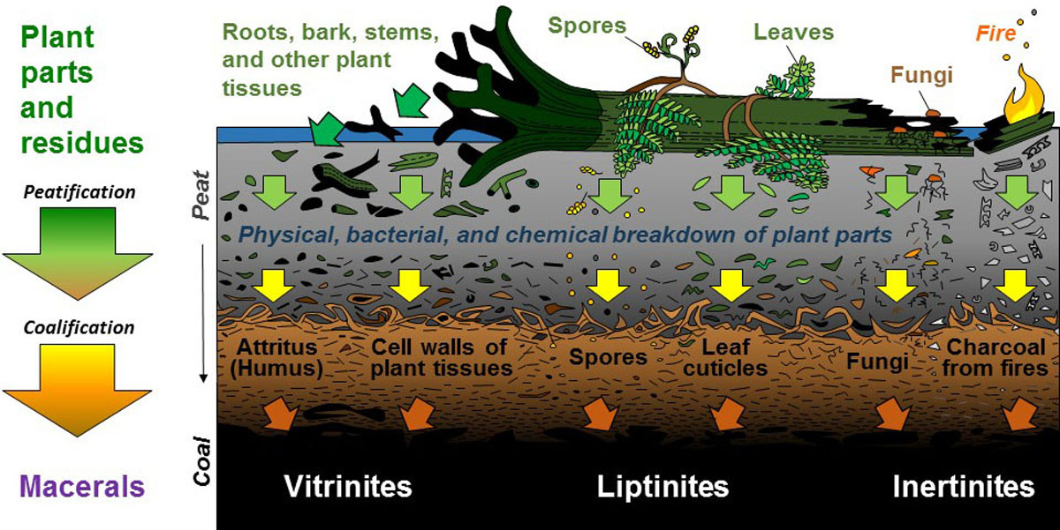
UHLÍ - VZNIK
https://www.uky.edu/KGS/coal/coal-macerals.php

Slide 10
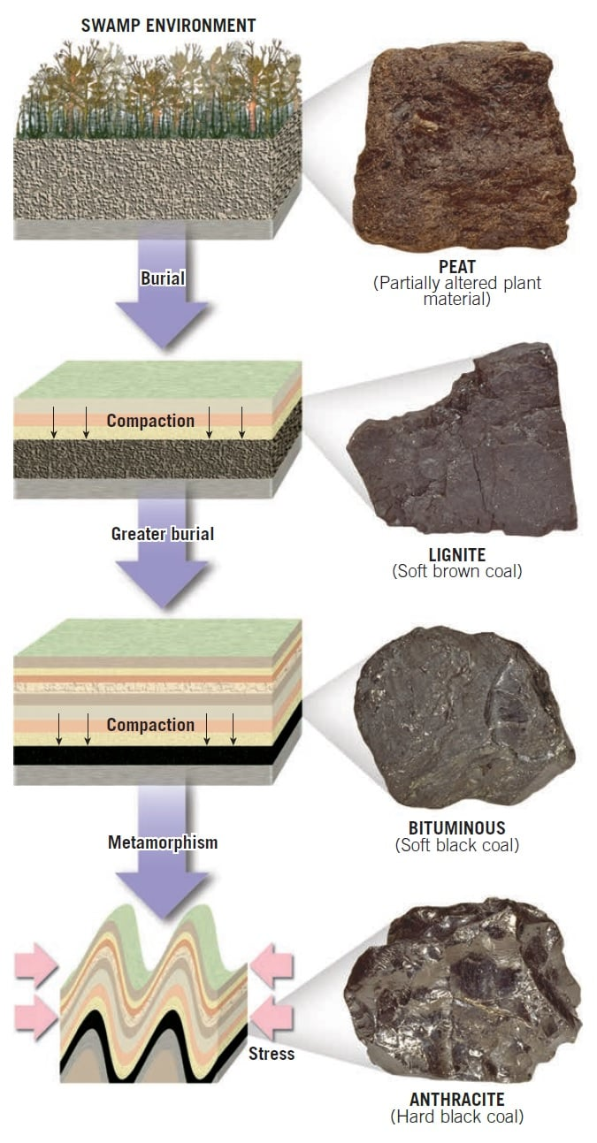
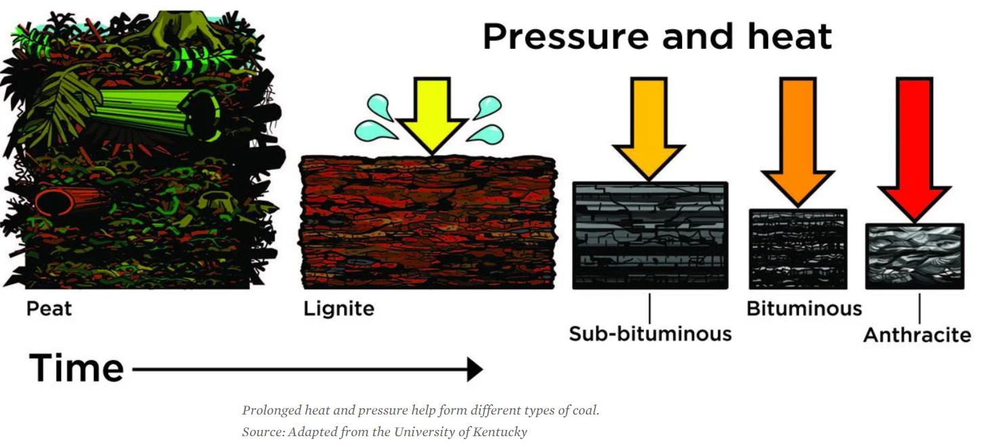
https://brainly.com/question/28504882
https://mimaed.com/coal/

Slide 11
UHLÍ - makro petrografické SLOŽKY
HNĚDÉ UHLÍ
vzhledem připomíná zuhelnatělé až spálené měkké dřevnaté kusy a úlomky →
zřejmě se jedná o mineralizovaná pletiva
tenké vrstvičky či čočky měkkého, černého špinícího vláknitého uhlí
FUZIT (vláknitá složka)
je-li dřevo proniknuté minerální substancí → mineralizovaný xylit
XYLIT (dřevitá složka)
tvoří pásky a čočky z původních kmenů, větví a kusů dřeva
makroskopická homogenní gelovitá matná látka složená z jemných úlomků xylitické složky + úlomky rostlinných pletiv
DETRIT
slouží jako pojivo xylitické složky
je-li dřevo proniknuté gelem, sytě černé, lesklé a lehce rozpadavé
GEL-XYLIT
může vytvářet samostatné tenčí polohy nebo prostupuje rostlinná pletiva

Slide 12
UHLÍ – makro petrografické SLOŽKY
ČERNÉ UHLÍ
FUZIT (vláknitá složka)
polomatná složka černé barvy s charakterem dřevěného uhlí
hedvábný lesk, měkká
TVOŘÍ PÁSKOVÁNÍ V UHLÍ
zgelované kusy dřev nebo vrstvičky gelové látky se spóry
křehká, časté prasklinky
VITRIT (lesklá složka)
odpovídají gelovité základní hmotě s různým množstvím rostlinných mikroskopických částic
s růstem podílu rostlinných mikrokomponent zaniká lesk a pololesklá složka se může změnit v matnou
KLARIT (pololesklá složka - saténová struktura, křehká)
DURIT (matná složka - zrnitá, drsná)

Slide 13
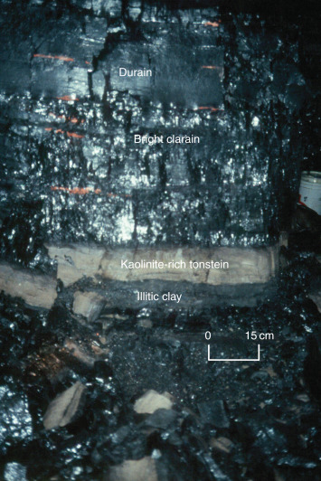
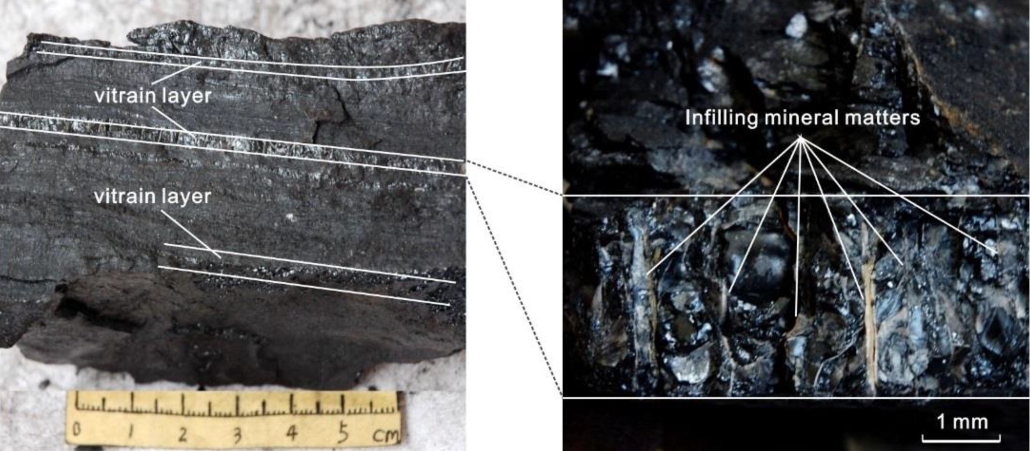
UHLÍ – makro petrografické SLOŽKY
Dasgupta & Jamal, 2017
Bjerstedt, 2018
Mastalerz et al., 2011
Cheng et al., 2020

Slide 14
UHLÍ - MIKRO petrografické SLOŽKY
MACERÁL
dehydrované fragmenty rostlin mikroskopicky odlišitelné →
ekvivalent minerálů v horninách
3 skupiny
SKUPINA HUMINITU
lignocelulosová pletiva a jejich zgelované deriváty
pro hnědé uhlí → odpovídá skupině vitrinitu černého uhlí
rostlinná pletiva či orgány prosycené lipidy, terpenoidy nebo přímo samostatná tělíska vosků a pryskyřice
SKUPINA LIPTINITU
žluté tečky
černý materiál ve výbrusech → buď minerální fragment, nebo zuhelnatělé dřevěné uhlí
SKUPINA INERTITU
vysoký podíl uhlíku

Slide 15
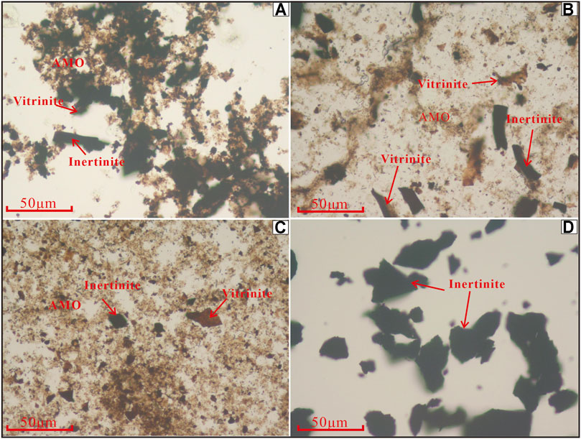
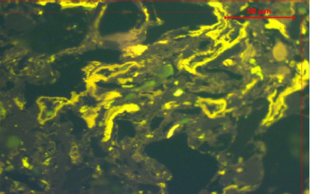
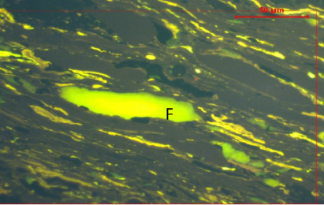
UHLÍ - MIKRO petrografické SLOŽKY
SKUPINA VITRINITU A INERTITU
SKUPINA LIPTINITU (pod UV)
Qi et al, 2021
Singh, 2016

Slide 16
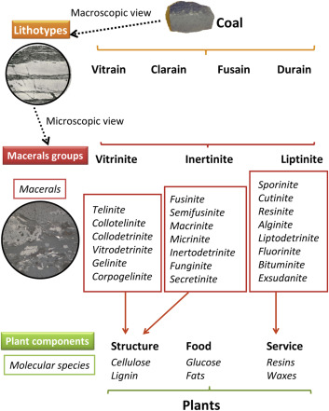
UHLÍ a jeho petrografické SLOŽKY - přehled

Slide 17
UHLÍ - LOŽISKA
PÁNVE
RUSKO
doněcká, podmoskevská, kuzněcká, tunguzská, lenská
NĚMECKO
rúrská, magdeburská
ČÍNA
Šan-Si, Fu-Šun
VELKÁ BRITÁNIE
East Pennine Coal Basin, Newcastle basin
POLSKO
hornoslezská, lubinská
JAR
South Transvaal Coal Area
AUSTRÁLIE
Sydney basin
USA
apalačská, poweder river basin → od V k Z USA klesá prouhlenění
ČR
hornoslezská (paralicko-limnická), mostecká, sokolovská, chebská, severočeská, kladenská, plzeňská

Slide 18
Živičná řada

Slide 19
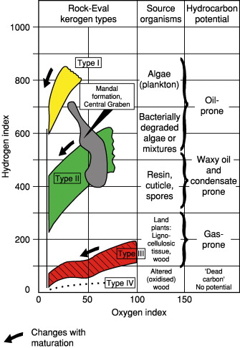
ROPA
Rozklad organické hmoty planktonu a mořských řas
v anoxickém prostředí
TOC (total organic carbon) → množství organické hmoty
v sedimentu či hornině
ropa se obchoduje v barelech = 158, 99 l
TYPY KEROGENU
TYP | H/C | O/C | ORGANIKA
I | > 1.35 | < 0.15 | mořské řasy | ropa | × | ×
II | 1.00-1.35 | 0.03-0.18 | plankton |  | Plyn
III | 0.50-1.00 | > 0.03 | rostliny, dřevo | ×
IV | < 0.50 | 0.20-0.30 | residua (vosky, pryskyřice) |  |  | uhlí
Cornford, 2005

Slide 20
ROPA - složení
Olejovitá kapalina tvořená směsí plynných, těkavých a pevných uhlovodíků a příměsí.
Průměrné složení:
80-87 % C,
11-15 % H,
až 4 % S,
< 1 % N
SLOŽENÍ ROPY
alkany (parafíny)
15-30 %
cykloalkany (naftalény)
30-60 %
SWEET CRUDE
ropa s obsahem síry do 0.5 %
aromatické uhlovodíky
3-30 %
asfaltény/bitumenty
0-40 %
SOUR CRUDE
ropa s obsahem síry nad 0.5 %
sloučeniny N, S, O ± Ni, V, Cu, Fe

Slide 21
klasifikace ropy
API gravity number (american petroleum institute)
jak lehká či těžká je ropa vůči vodě
čím vyšší API, tím lehčí ropa (až plyn)
API = $\left(\frac{141.5}{ρ}\right)−131.5$
$ρ$ = hustota ropy při 15.56 °C
lehká ropa
> 31.1°
API > 10° - ropa plave
API < 10° - ropa klesne ke dnu
střední ropa
22.3°-31.1°
těžká ropa
< 22.3°

Slide 22
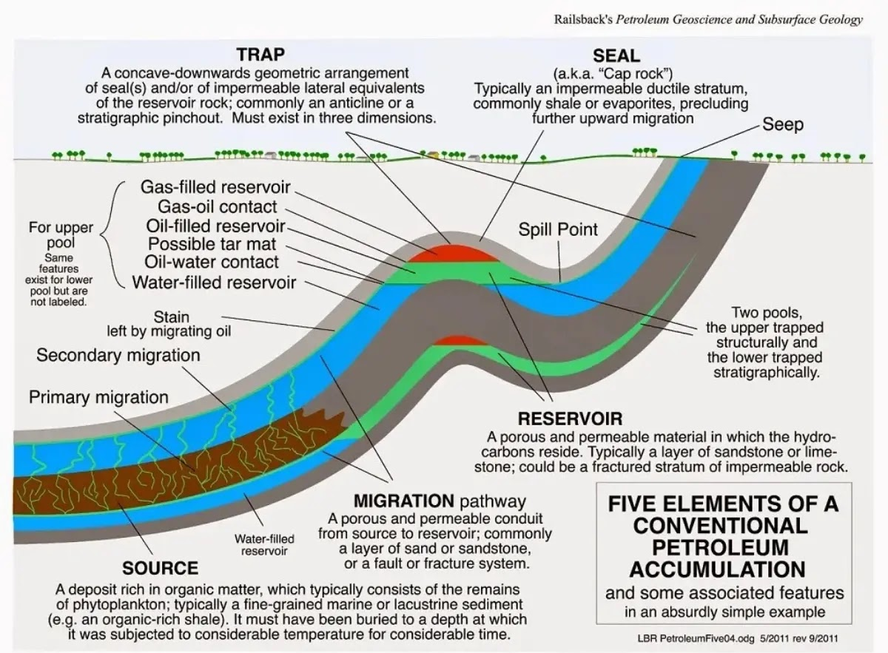
UHLOVODÍKOVÝ SYSTÉM
několik fází vývoje organické hmoty nezbytných ke vzniku ropy
ZDROJ
MIGRACE
PAST
KOLEKTOR
TĚSNĚNÍ

Slide 23
uhlovodíkový systém – zdrojová hornina
hornina s vysokým podílem organické složky → > 0.6 % (aleurity, pelity)
organická hmota je v podobě kerogenu/bitumenu
ROPA → cca 65-125 °C (2-5 km)
CRUDE OIL
ropné okno
místo, kde se z kerogenů stává ropa, nebo zemní plyn
PLYN → cca 125-175 °C (3-6.5 km)
TOC + teplota + kerogen/bitumen + čas
↓
nejdůležitější faktory pro vznik ropy
↓
čím déle, tím stačí nižší teplota
rychlost tvorby ropy závisí na teplotě → víc ropy = vyšší teplota

Slide 24
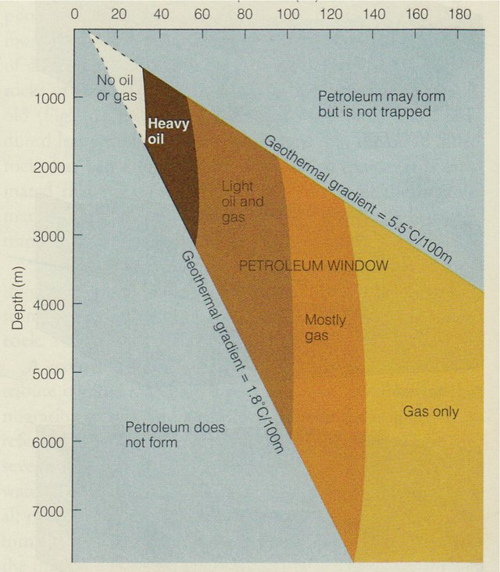
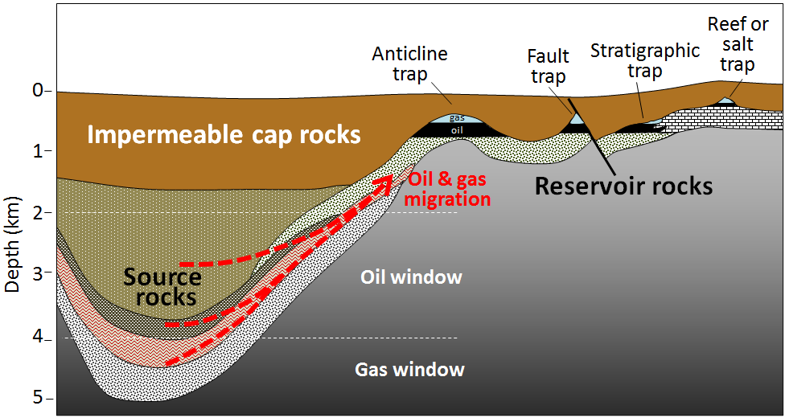
uhlovodíkový systém – zdrojová hornina
Sverdrup & Ragnarsdottir, 2014
ložiska ropy jsou výš než ložiska plynu → teplota
https://opentextbc.ca/geology/chapter/20-3-fossil-fuels/
GENEZE ROPY
termogenní | rozpad organické hmoty vlivem tepla (95 %)
biogenní | vzniklé uhlovodíky mohou degradovat – termogenní → biogenní
STÁŘÍ
devon, karbon, jura, křída, terciér

Slide 25
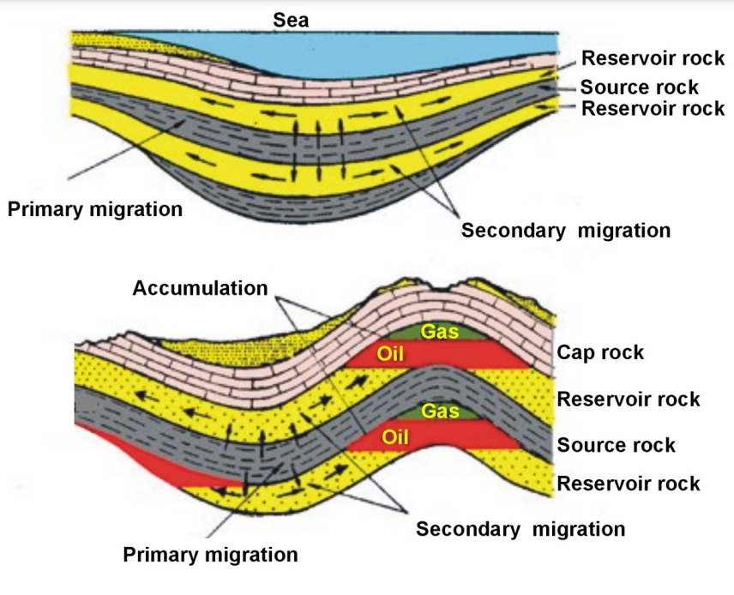
uhlovodíkový systém – migrace
PRIMÁRNÍ
→ uvolnění ropy z matečné horniny
SEKUNDÁRNÍ → transfer ropy permeabilními horninami, puklinami a plochami zlomu
TERCIÁRNÍ
→ porušení těsnění již existující akumulace
Kovács & Zilahi-Sebess, 2018

Slide 26
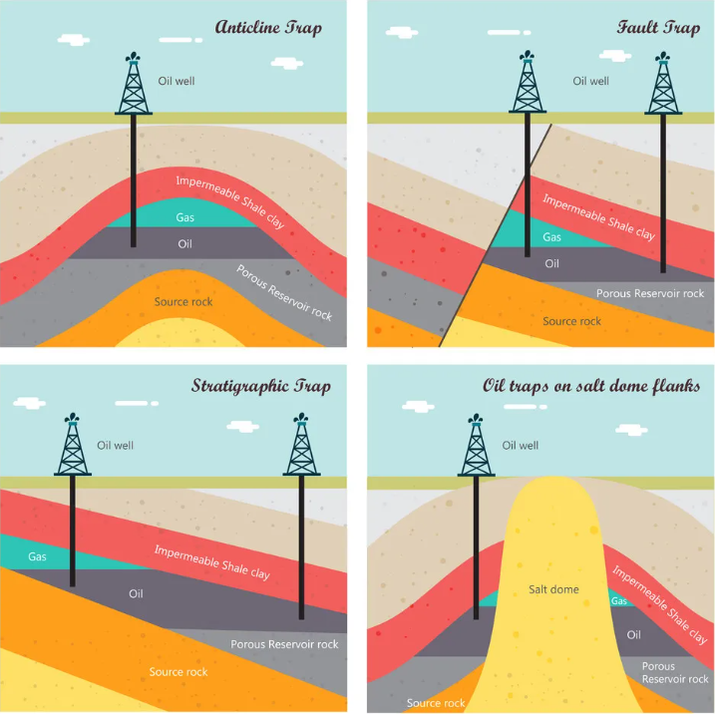
uhlovodíkový systém – past
zachycení uhlovodíků
strukturní → působení tektonických procesů (antiklinála, zlom, vrása + zlom, solné pně)
stratigrafická → vznik při sedimentaci (útesy, vyklínění písčité vrstvy, vyslínění)
https://www.vectorstock.com/royalty-free-vector/oil-and-gas-traps-vector-20728086

Slide 27
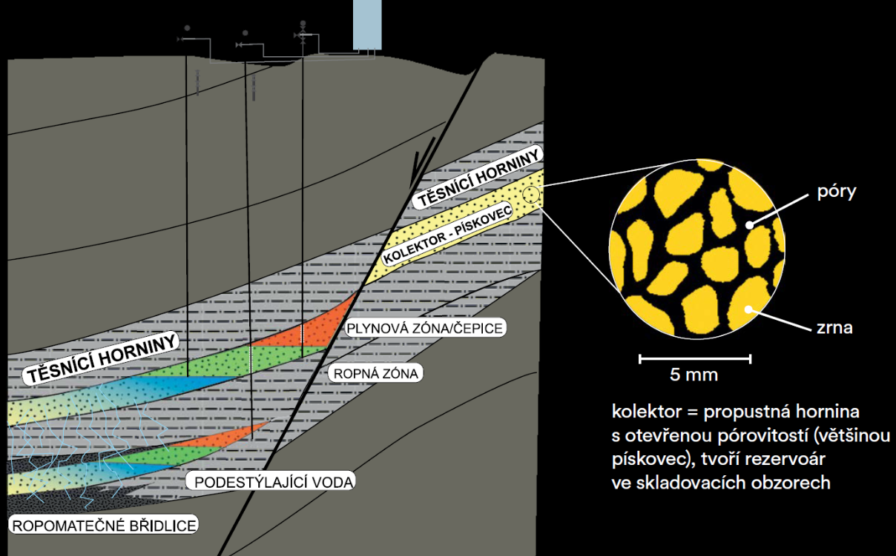
uhlovodíkový systém – kolektor
POROZITA → objem pórů ku objemu horniny
primární – pískovce, slepence
sekundární (puklinová) – vápence, dolomity
permeabilita → propustnost horniny
horizontální je vyšší než vertikální
http://muzeumropy.cz/tezba-ropy/

Slide 28
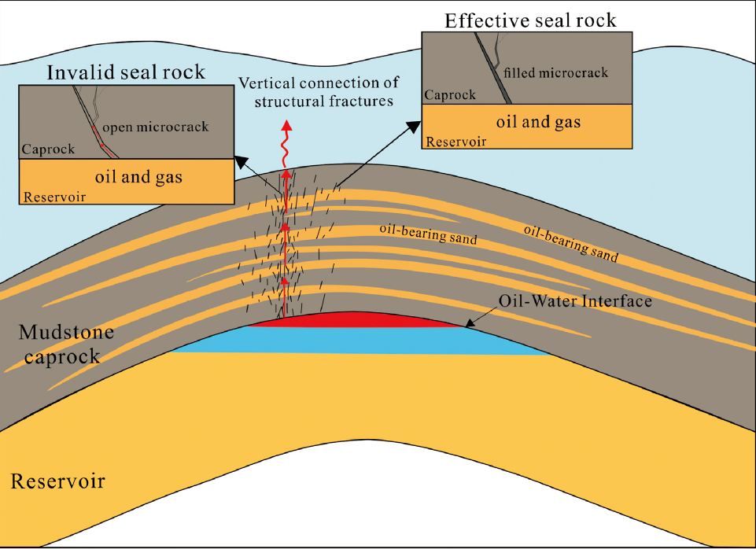
uhlovodíkový systém – těsnění
horniny se špatnou propustností
(břidlice, masivní vápence, dobře cementovaná klastika, krystalinikum)
laterální × vertikální
velikost pórů
plasticita
mocnost vrstvy
mocnost sloupce uhlovodíků
hustota uhlovodíků
hloubka ložiskové struktury
plyn potřebuje mnohem menší póry, aby neunikl
Tao et al., 2023

Slide 29
ropa - ložiska
Kazachstán, Turkmenistán, Ázerbajdžán
ploché vrásové struktury svrchně jurského stáří – pískovce
pobřeží – oligocén, miocén
KASPICKÁ OBLAST
Perský záliv
Írán – ropné pasti – oligocén (pohoří Zagros)
Katar – největší ložisko plynu (dělí se s Íránem)
Saudská Arábie – jurské karbonáty – puklinová migrace
Kuvajt – křídové pískovce – Burgan Oil Field
SEVERNÍ MOŘE
ploché antiklinální struktury – jurské pískovce
fundament – karbonské dolomity
MEXICKÝ ZÁLIV
mezozoické horniny – solné diapiry
ČR
Hrušky, Dambořice, Ždánice, Žarošice

Slide 30
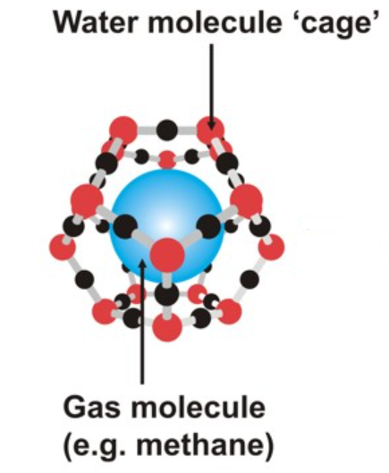
Hydráty (klatráty) metanu
Přírodní pevné sloučeniny, kde je metan vázaný ve formě klatrátu (v dutinách krystalické mřížky) ledu.
Vznik pravděpodobně bakteriálním rozkladem nekromasy v nedokonale oxidačních podmínkách nad podmínkami ropného okna či termálním rozkladem organické hmoty (ropy).
Podmínky: vysoký tlak, nízké teploty, plyn, voda
1 m³ hydrátu obsahuje cca 168 m³ metanu
hloubky 100-800 m
POTENCIÁLNÍ LOŽISKA :
Blake Ridge (Atlantik), Mexický záliv, Kaspické moře, Aljaška, Sibiř
Hydráty metanu se zatím netěží – neekonomické, technologie, legislativa.
https://hydrate.site.hw.ac.uk/what-are-gas-hydrates/

Slide 31
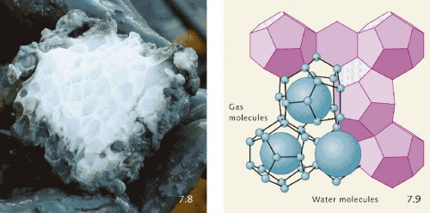
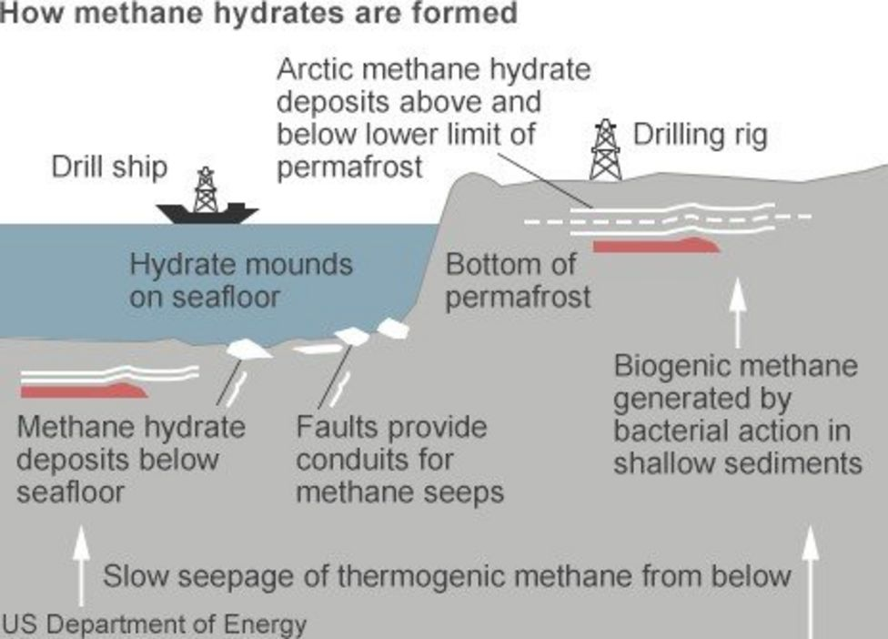
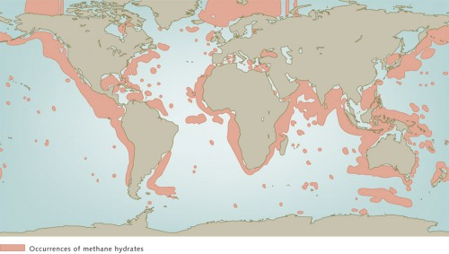
Hydráty (klatráty) metanu
https://worldoceanreview.com/en/wor-1/energy/methane-hydrates/
https://www.bbc.com/news/world-asia-china-39971667
https://worldoceanreview.com/en/wor-1/energy/methane-hydrates/

Slide 32
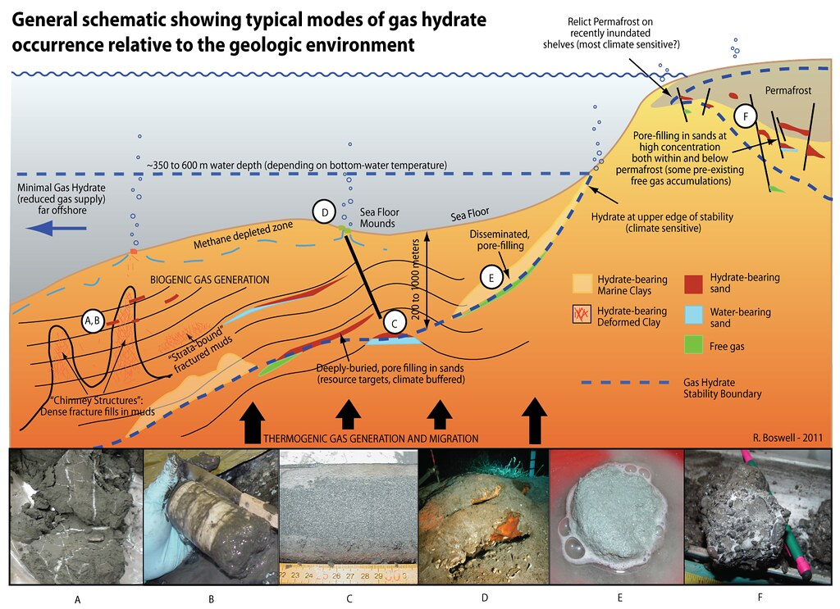
https://www.grida.no/resources/6615

Slide 33
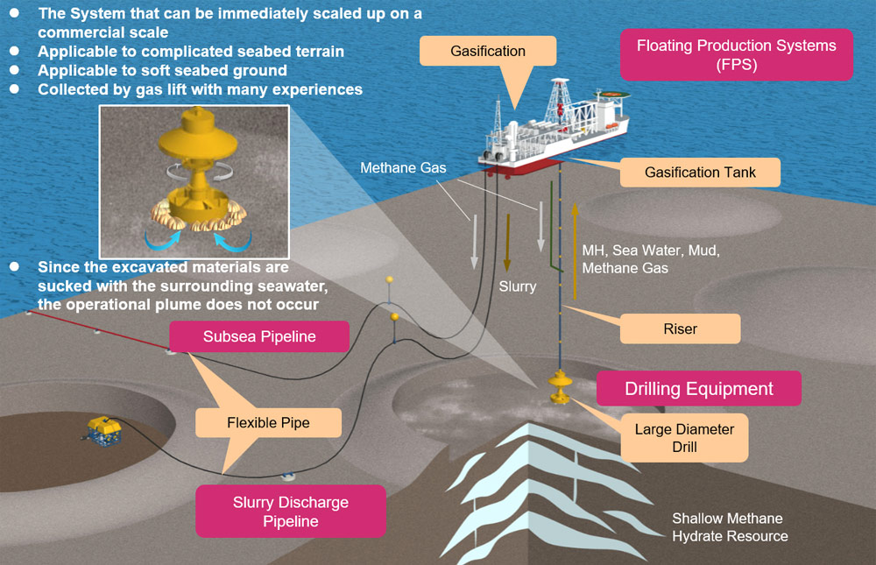
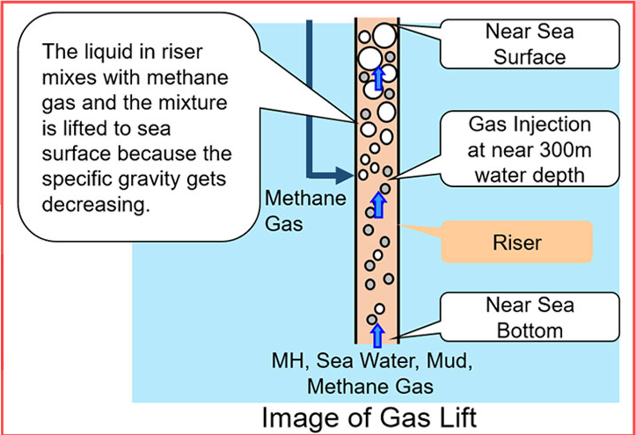
Hydráty (klatráty) metanu
Riser
https://www.modec.com/business/newbiz/methane_hydrate.html

Slide 34
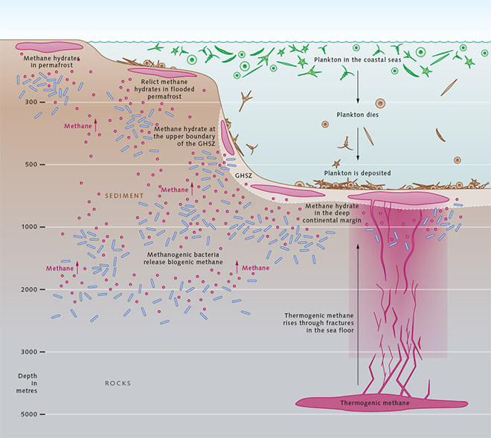
Hydráty (klatráty) metanu - vznik
https://worldoceanreview.com/en/wor-3/methane-hydrate/formation/formation-of-methane-hydrate/

Slide 35
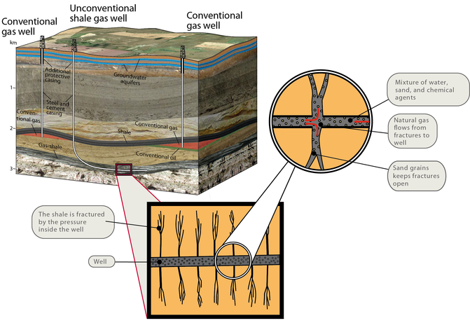
Břidlicový plyn
Klasický zemní plyn uložený ve vrstvách nepropustných jílovitých břidlic.
Pro jeho extrakci je nutné frakování, jak vertikálních, tak horizontálních poloh.
Mnoho rizik těžby – možnost vyvolání zemětřesení, kontaminace podzemních vod a ovzduší, vysoká spotřeba vody během frakování.
LOŽISKA
USA i Evropa
https://www.shale-gas-information-platform.org/ship/what-is-shale-gas/index.html

Slide 36
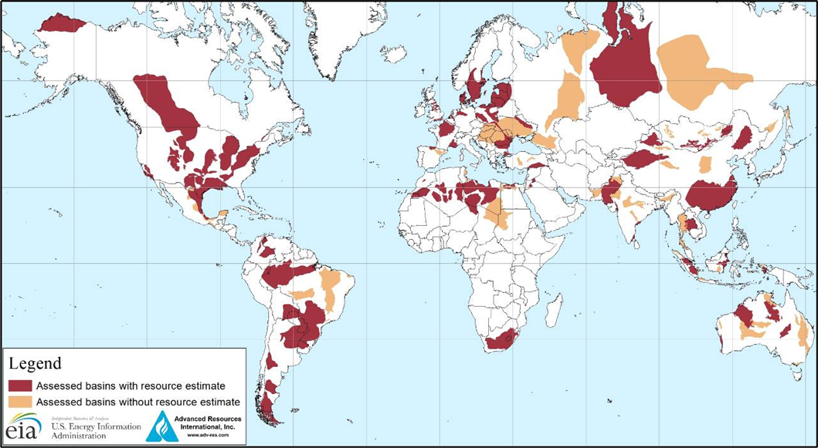
Břidlicový plyn
https://www.engineerlive.com/content/shale-gas-hasn-t-gone-away

Slide 37
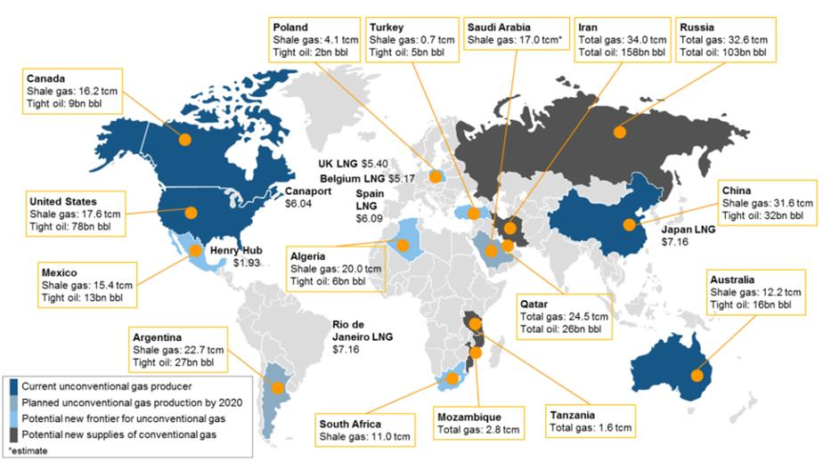
Břidlicový plyn
https://www.engineerlive.com/content/shale-gas-hasn-t-gone-away

Slide 38
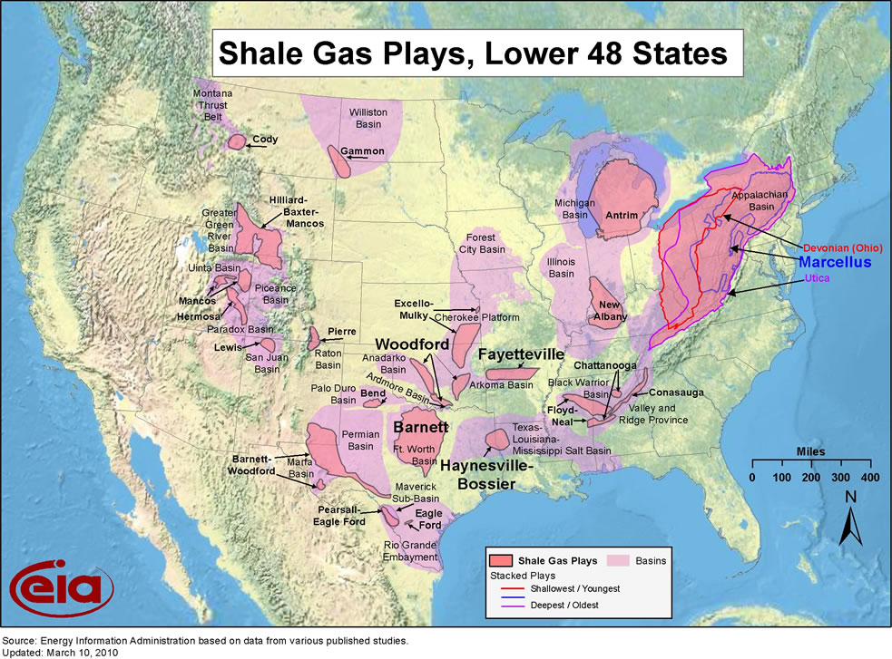
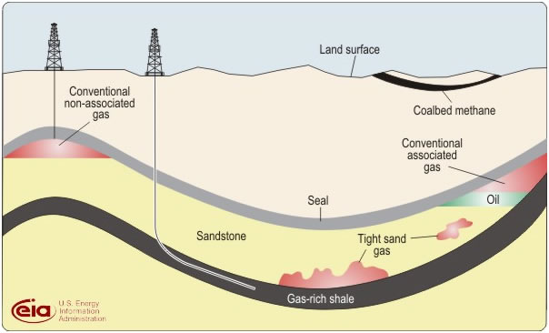
Břidlicový plyn

Slide 39
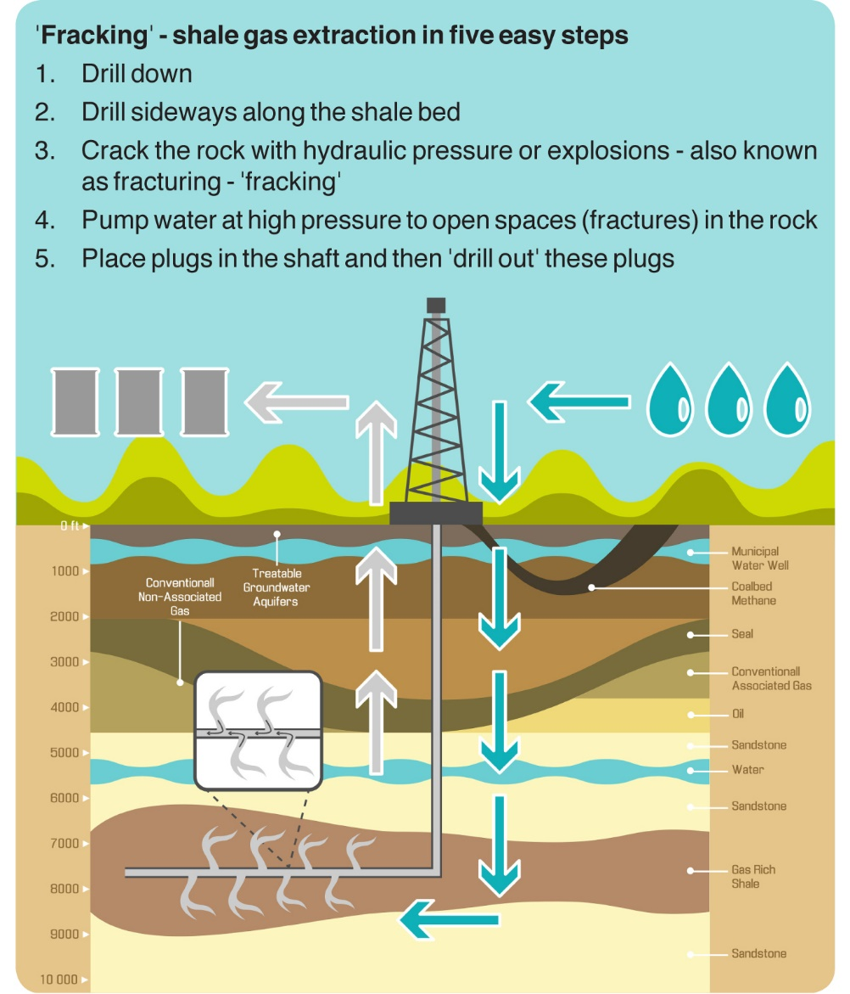
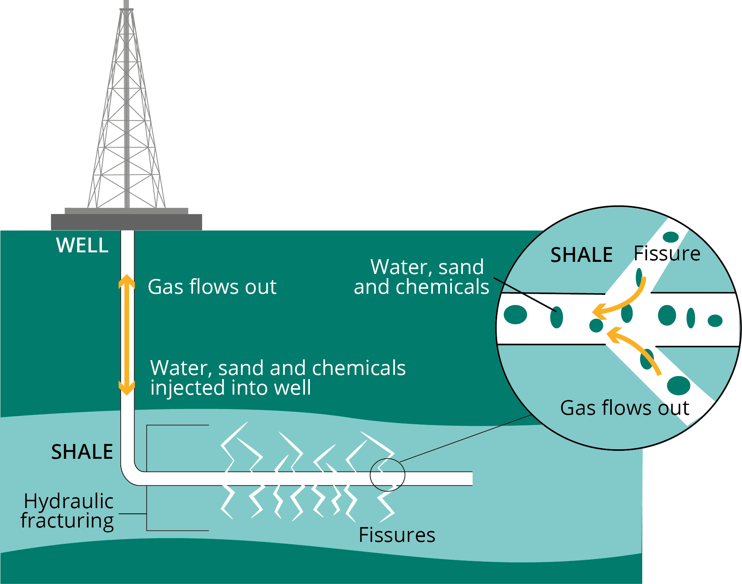
Břidlicový plyn - frakování
https://middleeast-business.com/what-the-frack-is-shale-gas/
https://www.eea.europa.eu/media/infographics/shale-gas-extraction-through-hydraulic-fracturing/view

